Slide 1
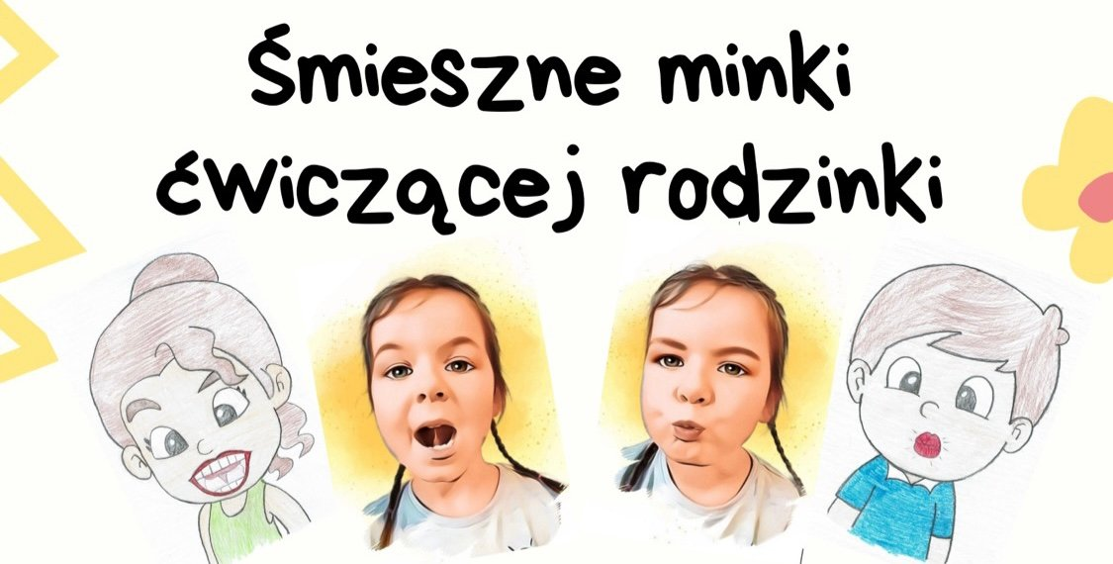
PODSUMOWANIE RODZINNEGO KONKURSU LOGOPEDYCZNEGO

Slide 2
Konkurs miał na celu
Rozbudzić wyobraźnie i kreatywności dzieci oraz rozwijać umiejętności manualne
Zmotywować do spędzania wspólnie wolnego czasu oraz stworzenie atmosfery radości z ciekawie wykonanego zadania
Szerzyć wiedze na temat istoty ćwiczeń aparatu artykulacyjnego w terapii logopedycznej.

Slide 3
Konkurs „Śmieszne minki ćwiczącej rodzinki” przeznaczony był dla dzieci z klas 1-3
oraz dzieci z oddziałów przedszkolnych.
Zadaniem uczestnika konkursu było wykonanie fotografii przedstawiającej wybrane ćwiczenie aparatu artykulacyjnego, która dodatkowo musiała zostać przedstawiona za pomocą pracy plastycznej.

Slide 4
LAUREACI
I miejsce
Nadia P, 0b oraz Wojciech D, I b
II miejsce
Filip B, 0b
III miejsce
Julian P, Rybki

Slide 5
PRACE WYRÓŻNIONE
Piotr K, 0a
Pola J, 0b

Slide 6
GALERIA PRAC KONKURSOWYCH

Slide 7
Zdjęcie przedstawia pracę konkursową Wojtka i Rodziców ćwiczących języki.

Slide 8
Zdjęcie przedstawia pracę konkursową Piotrka, który dmucha na kartkę papieru, wprawiając kartkę w wibrację.

Slide 9
Zdjęcie przedstawia pracę konkursową Filipa, który wykonuje ćwiczenia usprawniające aparat artykulacyjny.

Slide 10
Zdjęcie przedstawia pracę konkursową Julka, który ćwiczy mięśnie warg robiąc dzióbek.

Slide 11
Zdjęcie przedstawia pracę konkursową Poli i sióstr, które ćwiczą języki.

Slide 12
Zdjęcie przedstawia pracę konkursową Nadii, która układa usta mówiąc „o”.

Slide 13
Dziękujemy za udział w konkursie. Serdecznie gratulujemy laureatom, mamy nadzieję, że świetnie się przy tym bawiliście i miło spędziliście czas. Milena Maliszewska Magdalena Karney Jolanta Pluta Magdalena Tybuś

